Slide 1
PROYECTO 1. REACCIÓN CATALÍTICA HETEROGÉNEA.
Por Adrián Amat Bernabéu y Federico Chiatti.

Slide 2
1. Objetivo.
Según el proyecto hecho en clase.
Comparamos y analizamos nuestro proyecto introduciendo el concepto de desactivación independiente.

Slide 3
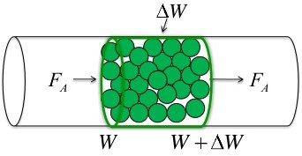
2. Introducción y conceptos teóricos:
Estudio de la cinética y diseño de un reactor con reacción catalítica heterogénea.
Reactor tubular empacado.

Slide 4

$Entrada−Salida+Generación=Acumulación$
$$n_{A,0}−\left(n_{A,0}+dn_{A}\right)+r_{A}dM_{cat}=0$$
$$r_{A}=\frac{dn_{A}}{dM_{cat}}$$
Constante cinética (unidades de $\frac{m^{6}}{mol∙kg_{cat}∙s}$ e intervención de la temperatura).

Slide 5
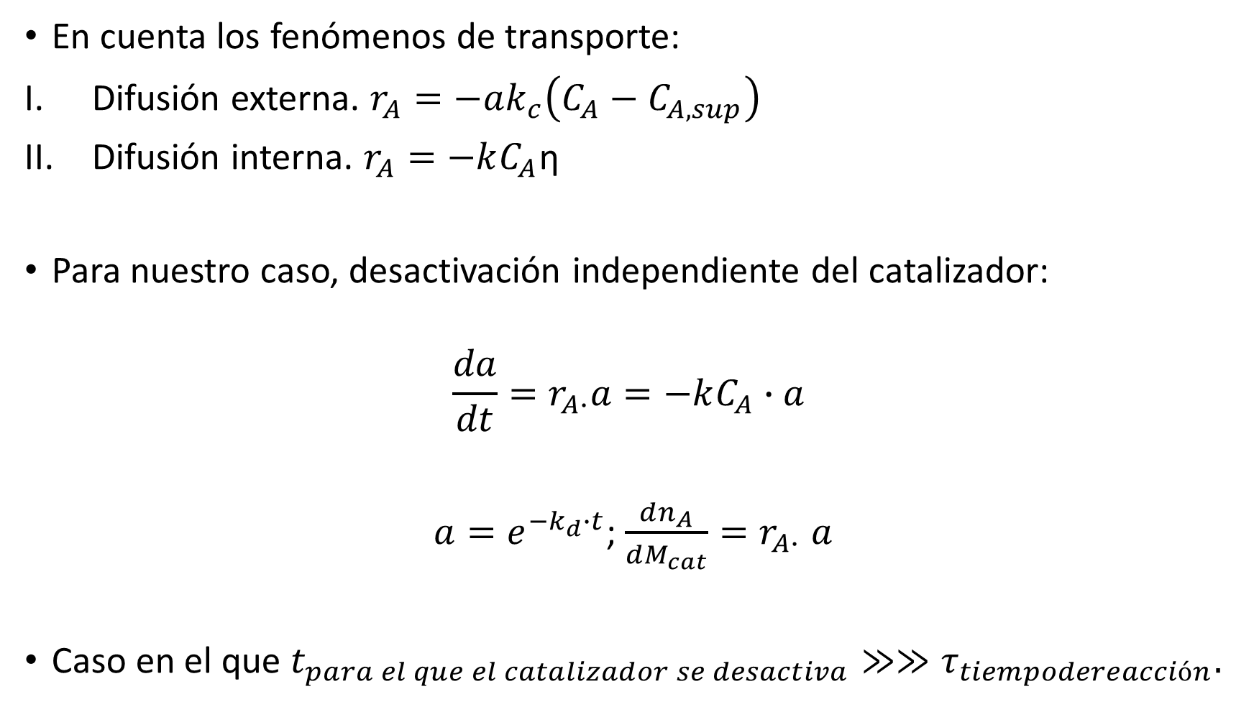
En cuenta los fenómenos de transporte:
Difusión externa. $r_{A}=−ak_{c}\left(C_{A}−C_{A,sup}\right)$
Difusión interna. $r_{A}=−kC_{A}$η
Para nuestro caso, desactivación independiente del catalizador:
$$\frac{da}{dt}=r_{A∙}a=−kC_{A}∙a$$
$a=e^{−k_{d}∙t}$; $\frac{dn_{A}}{dM_{cat}}{=r}_{A∙}a$
Caso en el que $t_{para el que el catalizador se desactiva}≫≫τ_{tiempodereacción}.$

Slide 6
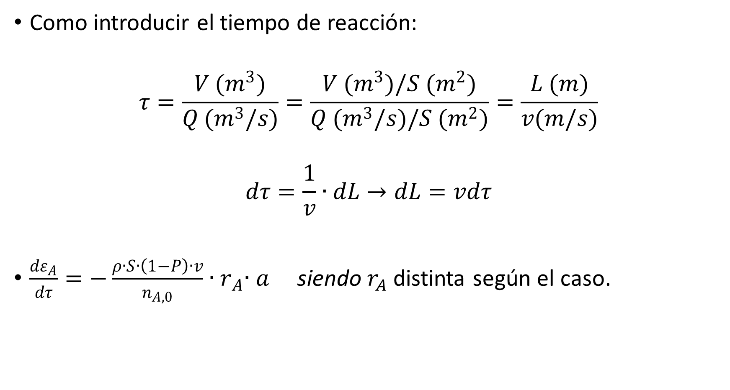
Como introducir el tiempo de reacción:
$$τ=\frac{V (m^{3})}{Q (m^{3}/s)}=\frac{V (m^{3})/S (m^{2})}{Q (m^{3}/s)/S (m^{2})}=\frac{L (m)}{v(m/s)}$$
$$dτ=\frac{1}{v}∙dL→dL=vdτ$$
$\frac{dε_{A}}{dτ}=−\frac{ρ∙S∙\left(1−P\right)∙v}{n_{A,0}}{∙r}_{A}∙a$ siendo $r_{A}$distinta según el caso.

Slide 7
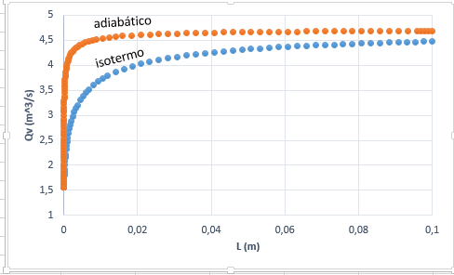
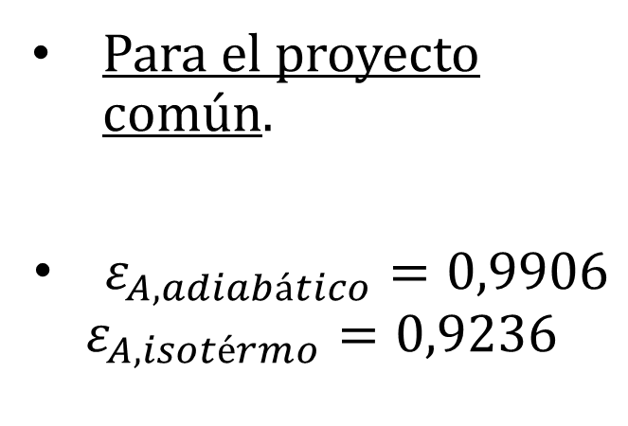
3. Resultados:
Para el proyecto común.
$ε_{A, adiabático}=0,9906$
$$ε_{A, isotérmo}=0,9236$$

Slide 8
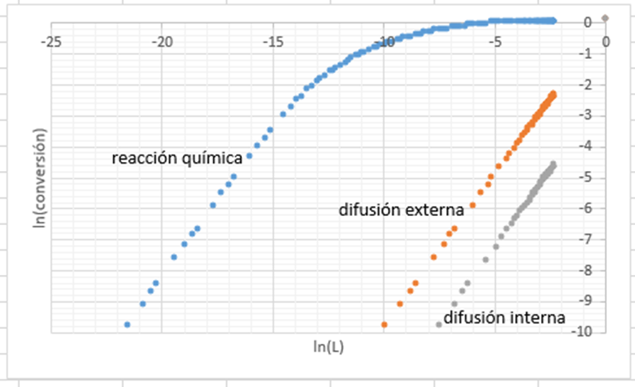
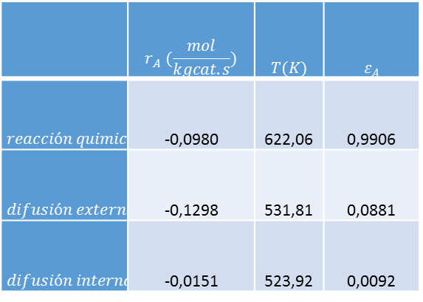
Condiciones adiabáticas (podemos deducir la etapa limitante).
En este caso la difusión interna.
 | $$r_{A} (\frac{mol}{kgcat. s})$$ | $$T(K)$$ | $$ε_{A}$$
$$reacción quimica$$ | -0,0980 | 622,06 | 0,9906
$$difusión externa$$ | -0,1298 | 531,81 | 0,0881
$$difusión interna$$ | -0,0151 | 523,92 | 0,0092

Slide 9
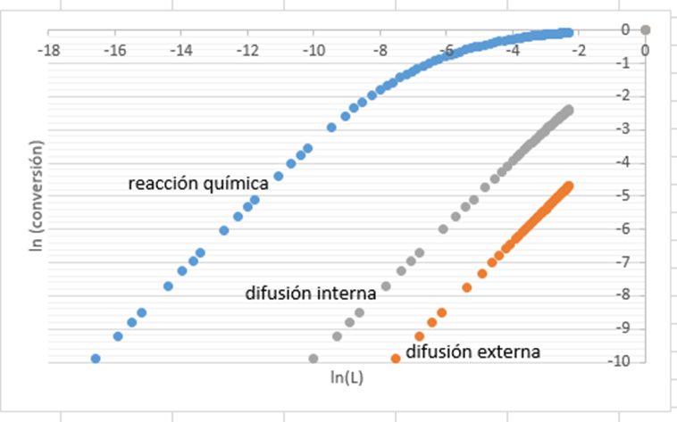
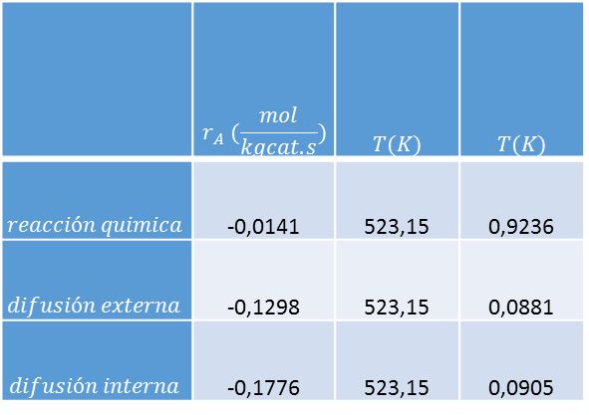

Condiciones isotermas. (razonamos con el factor de eficacia).
$φ=L\sqrt{\frac{3}{2}∙k∙\frac{C_{A}}{D_{e}}}∙ρ_{cat.}$
η$=\frac{tanh⁡(φ)}{φ}$
 | $$r_{A} (\frac{mol}{kgcat. s})$$ | $$T(K)$$ | $$T(K)$$
$$reacción quimica$$ | -0,0141 | 523,15 | 0,9236
$$difusión externa$$ | -0,1298 | 523,15 | 0,0881
$$difusión interna$$ | -0,1776 | 523,15 | 0,0905

Slide 10
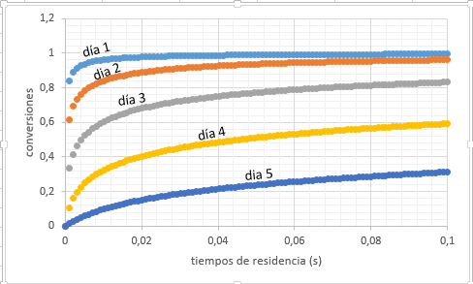

Para nuestro proyecto:
Para un mismo $k_{d}$, conversión respecto el tiempo de reacción (τ).

Slide 11
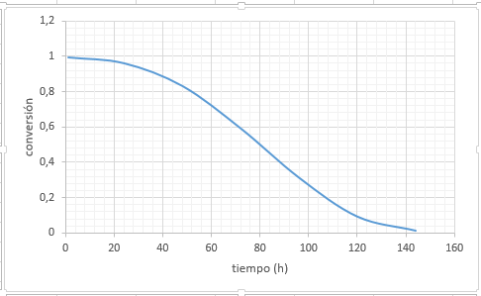
Desde que se introduce el catalizador hasta que se desactiva por completo.
Conversión respecto tiempo de desactivación (t).

Slide 12
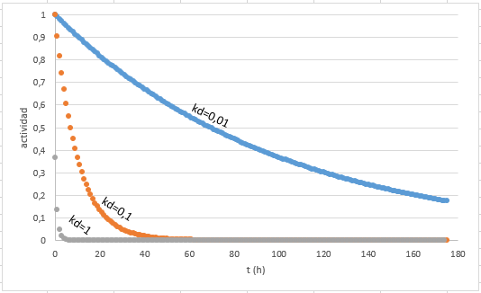
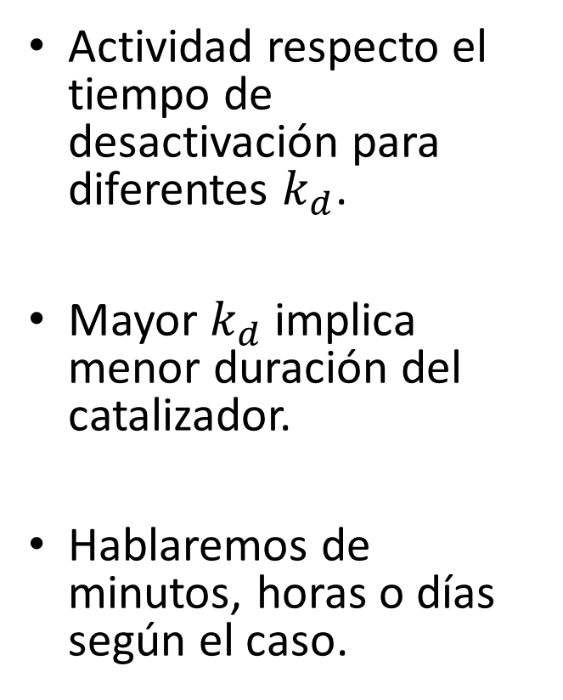
Actividad respecto el tiempo de desactivación para diferentes $k_{d}$.
Mayor $k_{d}$ implica menor duración del catalizador.
Hablaremos de minutos, horas o días según el caso.

Slide 13
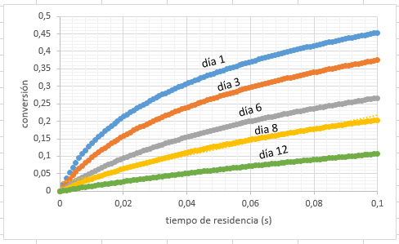
Para velocidades de difusión interna.
Igual que antes pero con conversiones más bajas.

Slide 14
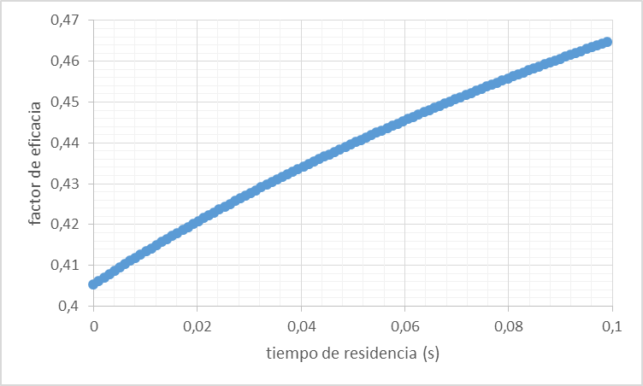
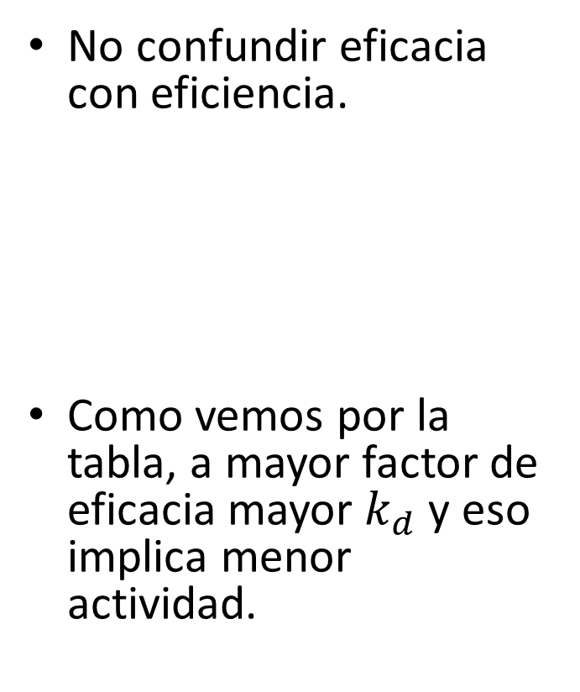
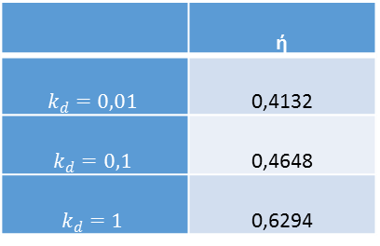
No confundir eficacia con eficiencia.
Como vemos por la tabla, a mayor factor de eficacia mayor $k_{d}$ y eso implica menor actividad.
 | ή
$$k_{d}=0,01$$ | 0,4132
$$k_{d}=0,1$$ | 0,4648
$$k_{d}=1$$ | 0,6294

Slide 15
4. Conclusión principal comparativa:
Es importante tener claro cómo son los resultados para el caso sin desactivación para condiciones adiabáticas e isotermas.
Ya que considerando desactivación obtendremos lo mismo pero con conversiones más bajas debido a los factores comentados anteriormente.

Slide 16
FIN

